Slide 1



Taller Práctico de Android
Android

Slide 2
Taller Práctico de Android
Presentación
Conceptos Básicos
Desarrollo Aplicación
Extras

Slide 3
Taller Práctico de Android
Presentación
Conceptos Básicos
Desarrollo Aplicación
Extras

Slide 4


¿Quién soy?
Formación Académica
Experiencia Profesional
2007 Ing. de Sistemas
Universidad Telesup
2013 Aetos Perú
Mobile Developer
2010 DbTarget Perú
.Net Developer
2008 Programmers Army .Net Developer
http://JavaPetit.net
Experiencia Android
https://play.google.com/store/apps/details?id=pe.aetos.apps.pelotea
Clientes móviles para crms

Slide 5
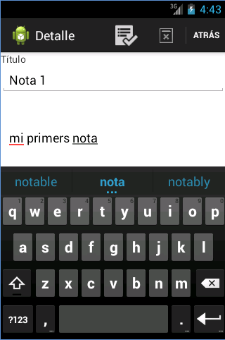
¿Qué vamos a hacer hoy?
Aprenderemos
  Uso básico del SDK
  Estructura proyecto Android
  Implementar Pantallas
  Uso de Controles básico
  Operaciones en Sqlite
  Consumir Servicios Web bajo arquitectura Rest
Gestor de Notas
Lector de Data Remota

Slide 6
Taller Práctico de Android
Presentación
Conceptos Básicos
Desarrollo Aplicación
Extras

Slide 7
Taller Práctico de Android
Android

Slide 8

Arquitectura

Slide 9
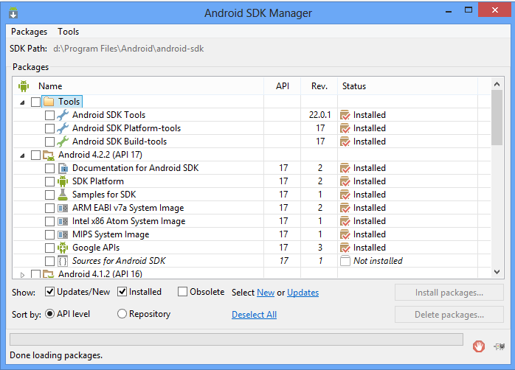
¿Qué necesitamos para empezar?
SDK + AVD
  Plataforma y Emuladores
  Documentación y Ejemplos
  Librerías
Eclipse
Plugin para Eclipse
  Proyecto del tipo Android
  Herramientas de debugging
  Gestión del Emulador

Slide 10
¿Dónde lo obtengo?
http://developer.android.com/index.html
http://www.eclipse.org/downloads/

Slide 11
Arquitectura de Aplicación
Activities
  Pantallas independientes
Intent
  Mensajes asíncronos entre componentes
  Enlazan componentes en runtime.
Services
  Tareas programadas
  Se ejecutan en background
Content Provider
  Acceso de datos entre aplicaciones
Broadcast Receivers
  Escucha mensajes o eventos de difusión, como batería baja, reinicio del sistema.
Sqlite
  Motor de base de datos embebida

Slide 12
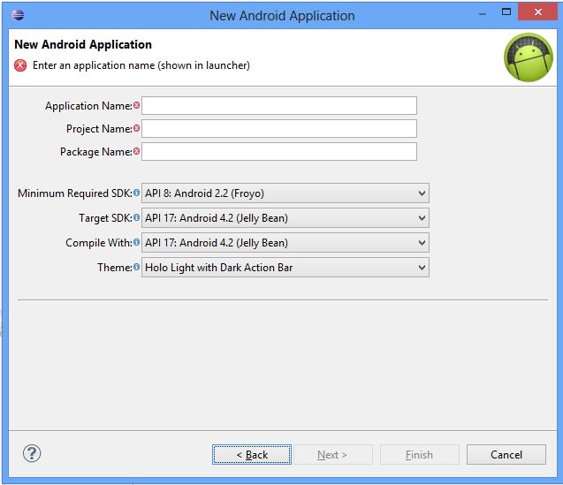
Crear Proyecto
New > Android Application Project

Slide 13
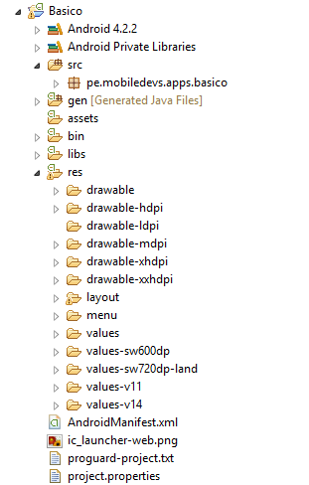
Carpetas del Proyecto
/src/
/res/
/res/drawable/
/res/layout/
/res/anim/
/res/color/
/res/menu/
/res/xml/
/res/raw/
/res/values/
/gen/
/assets/
/bin/
/libs/
Fichero AndroidManifest.xml

Slide 14
Actividad Básica
package com.example.prueba;
import android.os.Bundle;
import android.app.Activity;
public class MainActivity extends Activity {
  @Override
  protected void onCreate(Bundle savedInstanceState) {
    super.onCreate(savedInstanceState);
    setContentView(R.layout.activity_main);
  }
}

Slide 15
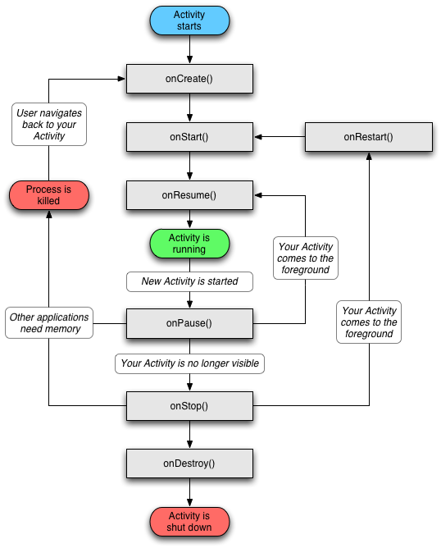
Actividad: Ciclo de Vida

Slide 16
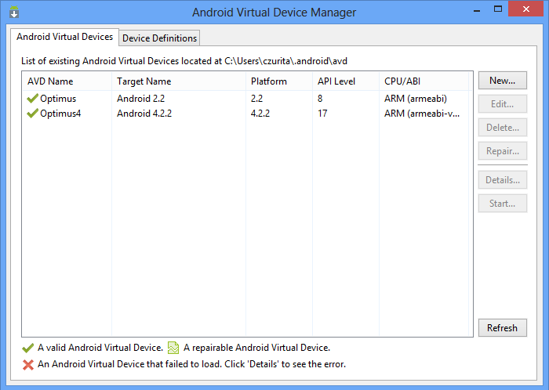
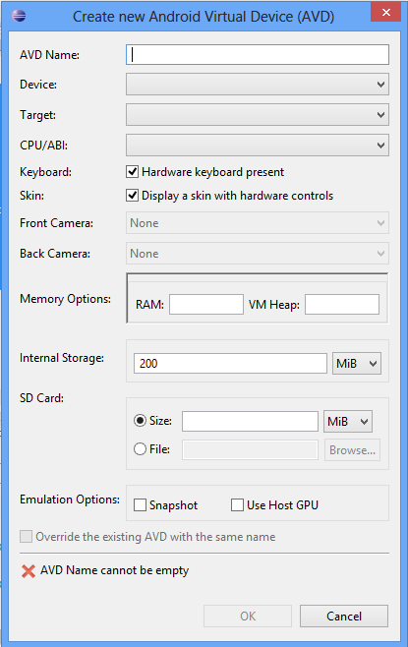
Crear Emulador
Window > Android Virtual Device Manager

Slide 17
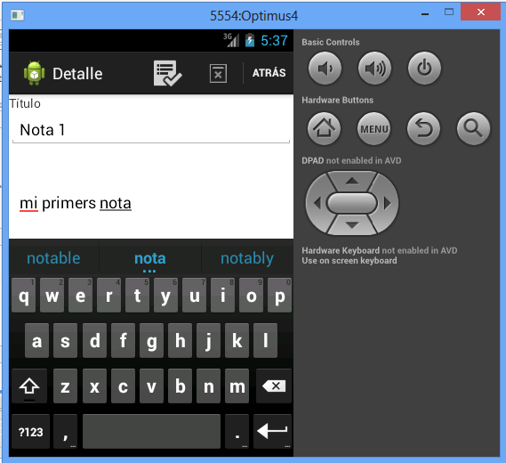
Lanzar Aplicación en el emulador
Click Derecho sobre el Proyecto
>Run As > Android Application

Slide 18
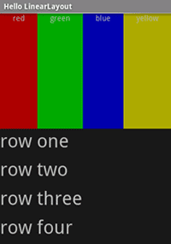
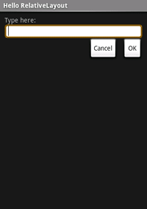
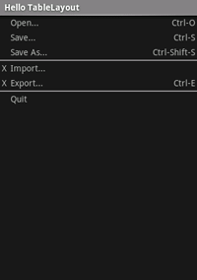
Editar Interfaz de Usuario
Definición declarativa de la Interfaz (XML)
  Layout -> Posicionamiento
  View -> Interacción y controles
Linear Layout
Relative Layout
Table Layout

Slide 19
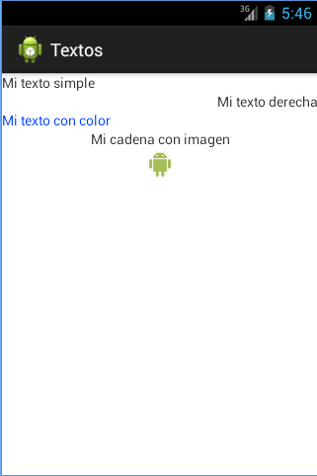
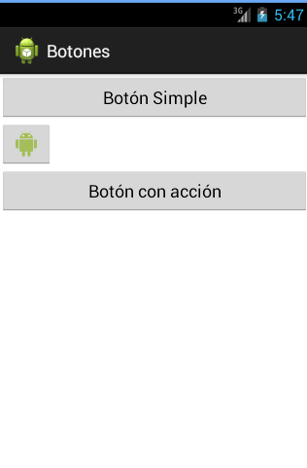
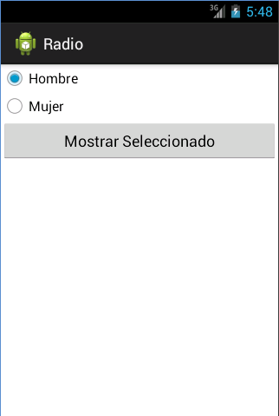
Editar Interfaz de Usuario
Textos
Botones
Radio Button

Slide 20
Editar Interfaz de Usuario
<?xml version="1.0" encoding="utf-8"?>
<LinearLayout xmlns:android="http://schemas.android.com/apk/res/android"
android:layout_width="match_parent"
android:layout_height="match_parent"
android:orientation="vertical" >
<EditText
android:id="@+id/txtTexto"
android:layout_width="match_parent"
android:layout_height="wrap_content" />
<Button
android:id="@+id/btnAccion"
android:layout_width="match_parent"
android:layout_height="wrap_content"
android:text="Obtener Texto" />
</LinearLayout>

Slide 21
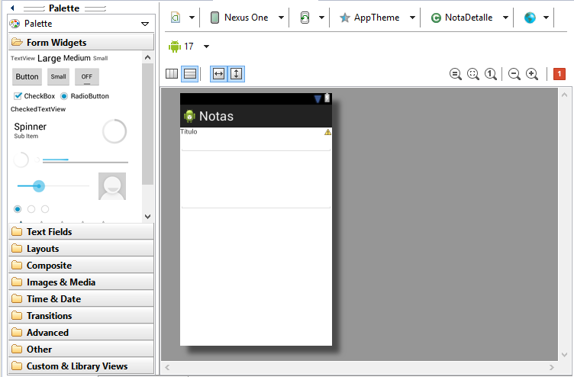
Editar Interfaz de Usuario

Slide 22
Actualizar Interfaz de Usuario
Declarativa
<EditText
android:id="@+id/txtTitulo"
android:layout_width="match_parent"
android:layout_height="wrap_content"
android:inputType="text"
android:text="Título" />
Procedural
EditText txtTitulo = (EditText) findViewById(R.id.txtTitulo);
txtTitulo.setText("Mi Titulo");

Slide 23
Identificar Componentes Interfaz de Usuario
El atributo id identifica la vista dentro de la jerarquía
El símbolo (@) indica que viene un identificador
El símbolo (+) indica que es un nombre nuevo(no una referencia)
Todas las vistas deben definir:
  android:layout_width
  android:layout_height
<EditText
android:id="@+id/txtTitulo"
android:layout_width="match_parent"
android:layout_height="wrap_content"
android:inputType="text"
android:text="Título" />

Slide 24
Referencias Componentes UI
Clase Java con los Identificadores de recursos:
  Generada automáticamente al compilar
  Se llamara nuestro.paquete.R
  Contiene identificadores de:
    Widgets, layouts, drawable,color
EditText txtTitulo = (EditText) findViewById(R.id.txtTitulo);

Slide 25
Botones
Declarar
<Button
android:id="@+id/btnConAccion"
android:layout_width="match_parent"
android:layout_height="wrap_content"
android:text="Botón con acción" />
Manipular
Button btnConAccion = (Button) findViewById(R.id.btnConAccion);
btnConAccion.setOnClickListener(new View.OnClickListener() {
@Override
public void onClick(View v) {
// TODO Auto-generated method stub
  Toast.makeText(Botones.this, "Gracias por darme click",
  Toast.LENGTH_SHORT).show();
}
});

Slide 26
Lista
Declarar
<ListView
android:id="@+id/listaMenu"
android:layout_width="match_parent"
android:layout_height="match_parent" >
</ListView>
Manipular
ListView listaMenu = (ListView) findViewById(R.id.listaMenu);
List<String> opciones = new ArrayList<String>();
opciones.add("Texto");
ArrayAdapter<String> adaptador = new ArrayAdapter<String>(this,
android.R.layout.simple_list_item_1, opciones);
listaMenu.setAdapter(adaptador);

Slide 27
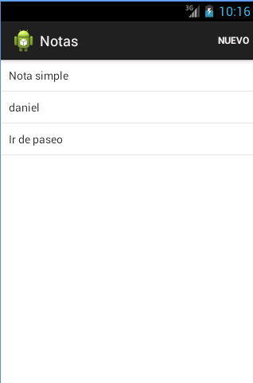
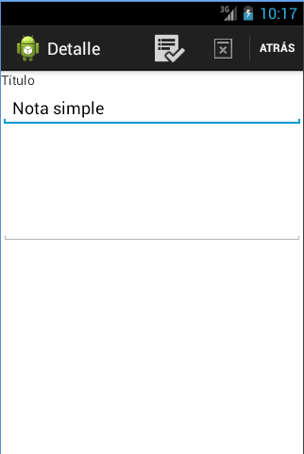
Intent
Por lo general sirve para invocar un componente
Intent intent = new Intent(this, Inicio.class);
startActivity(intent);

Slide 28
Intent y Bundle
Para pasar datos entre actividades se utiliza Bundles
Intent intent = new Intent(this, Inicio.class);
Bundle bundle = new Bundle();
bundle.putInt("id", 1);
intent.putExtras(bundle);
startActivity(intent);
Para leer el dato en otra actividad sería
Bundle bundle = getIntent().getExtras();
int id = bundle.getInt("id");

Slide 29
Taller Práctico de Android
Presentación
Conceptos Básicos
Desarrollo Aplicación
Extras

Slide 30
Gestor de Notas
Características
  Listar notas
  Crear, actualizar y eliminar notas

Slide 31
Sqlite
Motor de base de dato embebido para operaciones sql.
Debemos de extender la clase SQLiteOpenHelper, que es una clase que se encarga de la creación y administración de la base de datos.
Debemos de sobreescribir los siguientes métodos
  onCreate
  onUpgrade
El Helper es responsable de crear, abrir una base de datos

Slide 32
Implementación SQLiteOpenHelper
public class NotasOpenHelper extends SQLiteOpenHelper {
  private static final String NOMBRE_BASE_DATOS = "pe.mobiledevs.apps.notas.db";
  private static final int VERSION_BASE_DATOS = 1;
  public NotasOpenHelper(Context context) {
  super(context, NOMBRE_BASE_DATOS, null, VERSION_BASE_DATOS);
  // TODO Auto-generated constructor stub
  }
}

Slide 33
Implementación SQLiteOpenHelper
@Override
public void onCreate(SQLiteDatabase db) {
  db.execSQL("CREATE TABLE Nota( _id INTEGER PRIMARY KEY, Titulo TEXT, Contenido TEXT)");
  ContentValues values1 = new ContentValues();
  values1.put("Titulo", "Nota 1");
db.insert("Nota", null, values1);
}
@Override
public void onUpgrade(SQLiteDatabase db, int oldVersion, int newVersion) {
// TODO Auto-generated method stub
}

Slide 34
Obtener una base de datos
Solo lectura
NotasOpenHelper dbHelper = new NotasOpenHelper(this);
SQLiteDatabase db = dbHelper.getReadableDatabase();
db.close();
dbHelper.close();
Escritura y lectura
NotasOpenHelper dbHelper = new NotasOpenHelper(this);
SQLiteDatabase db = dbHelper.getWritableDatabase();
db.close();
dbHelper.close();

Slide 35
Leer data de la base de datos
SQLiteDatabase db = dbHelper.getReadableDatabase();
Nota nota = null;
Cursor cursor = db.query("Nota", new String[] { "_id", "Titulo", "Contenido" },"_id= ?", new String[] { "1" }, null, null, null);
while (cursor.moveToNext()) {
nota = new Nota();
nota.setId(cursor.getInt(cursor.getColumnIndex("_id")));
}
cursor.close();
db.close();

Slide 36
Insertar datos en base de datos
ContentValues valores = new ContentValues();
valores.put("Titulo", titulo);
valores.put("Contenido", contenido);
SQLiteDatabase db = dbHelper.getWritableDatabase();
long idNota = db.insert("Nota", null, valores);
db.close();

Slide 37
Actualizar datos en base de datos
ContentValues valores = new ContentValues();
valores.put("Titulo", titulo);
valores.put("Contenido", contenido);
SQLiteDatabase db = dbHelper.getWritableDatabase();
db.update("Nota", valores, "_id = ? ",new String[] { "1"});
db.close();

Slide 38
Eliminar datos en base de datos
SQLiteDatabase db = dbHelper.getWritableDatabase();
db.delete("Nota", "_id = ? ", new String[] { "1" });
db.close();

Slide 39
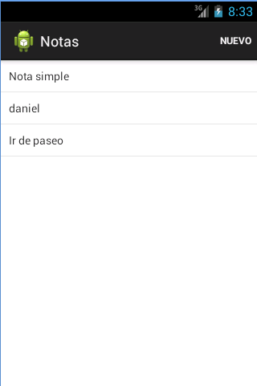
ListView Complejo
<TextView
android:id="@+id/txtTitulo"
android:layout_width="match_parent"
android:layout_height="wrap_content" >
</TextView>
Fila con plantilla personalizada
Adaptar datos para una necesidad
Para ello debemos heredar la clase BaseAdapter

Slide 40
Taller Práctico de Android
Presentación
Conceptos Básicos
Desarrollo Aplicación
Extras

Slide 41
Consumir un servicio Rest en Android
REST
JSON

Slide 42
Consumir un servicio Rest en Android
HttpClient cliente = new DefaultHttpClient();
HttpGet peticionGet = new HttpGet("http://javapetit.net/sport");
try {
  HttpResponse respuesta = cliente.execute(peticionGet);
  HttpEntity entidad = respuesta.getEntity();
  String respuestaComoCadena = EntityUtils.toString(entidad);
} catch (ClientProtocolException e) {
e.printStackTrace();
} catch (IOException e) {
e.printStackTrace();
}

Slide 43
Parsear los datos de un servicio Rest en Android
try {
  List<String> nombres = new ArrayList<String>();
  JSONArray objetoJsonArray = new JSONArray(cadena);
  for (int i = 0; i < objetoJsonArray.length(); i++) {
  nombres.add(objetoJsonArray.getString(i));
  }
} catch (JSONException e) {
e.printStackTrace();
}

Slide 44
Considerar
Llamar al servicio desde un hilo aparte, ya que no es conveniente congelar la pantalla mientras se descarga el resultado
Thread hilo = new Thread(new Runnable() {
  @Override
  public void run() {
  // Aquí realizar llamada al servicio web
  }
});
hilo.start();

Slide 45
Considerar
Sólo se puede actualizar la interfaz desde el hilo principal de ejecución.
Por ello para actualizar la interfaz desde un hilo aparte se debe de realizar de la siguiente forma.
Inicio.this.runOnUiThread(new Runnable() {
  @Override
  public void run() {
  // Actualizar interfaz aquí
  }
});

Slide 46
Enlaces de interés
Curso Programación Android gratuito
  http://www.sgoliver.net/blog/?page_id=2935
Curso Programación JavaPassion
  http://www.jpassion.com/portal/android-programming-with-passion/android-programming-with-passion
http://www.xatakandroid.com/
http://developer.android.com

Slide 47
Taller Práctico de Android
Gracias

